Slide 1
CAMBIO TECNOLÓGICO
PARA RESOLVER LOS PROBLEMAS COTIDIANOS

Slide 2

CAMBIO TECNOLÓGICO
  Qué es ?
Es un factor que permite el crecimiento económico,
porque posibilita la transformación en la manera de hacer las cosas
y genera más bienestar con los mismos recursos,
permitiendo optimizar los ingresos.

Slide 3
CAMBIO TECNOLÓGICO
  ¿Cuáles son algunos de los cambios?

Slide 4
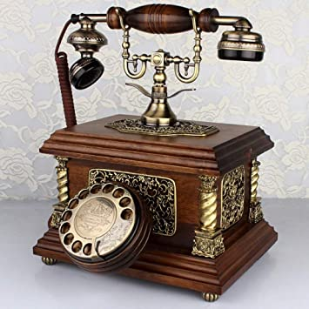
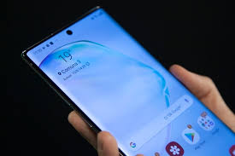
CAMBIOS EN EL TELÉFONO

Slide 5
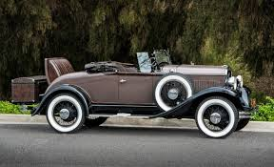
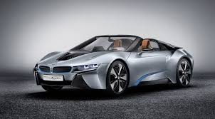
CAMBIOS EN AUTOMÓVILES

Slide 6
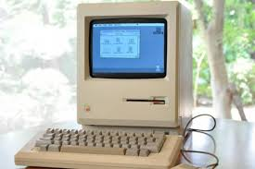
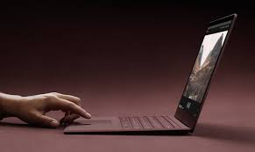
CAMBIOS EN COMPUTADORES

Slide 7
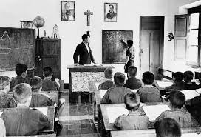
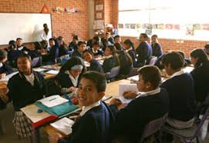
CAMBIOS EN LA EDUCACION
EDUCACIÓN SIGLO 19
EDUCACIÓN SIGLO 21

Slide 8
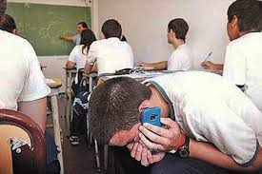
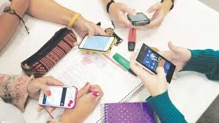
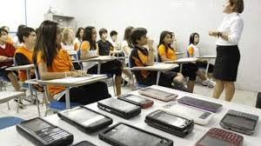
USO DE CELULARES EN EL AULA DE CLASES
Uso libre
Uso para aportar en tema
Uso no permitido

Slide 9


ESTUDIO REALIZADO

Slide 10

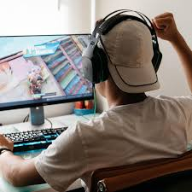

MAL USO DEL CELULAR

Slide 11
COMPETENCIAS DEL SIGLO 21
¿Cuáles son?

Slide 12

Hoy en día los trabajadores requieren desempeños analíticos.
Por lo tanto se tienen que afinar competencias personales que tengan habilidades para trabajos que requieren menos actividad mecánica y más actividades creativas e innovadoras.

Slide 13



COMPETNCIAS DEL SIGLO 21
COMPETENCIAS BLANDAS
COMPETENCIAS DURAS
Desarrolladas desde adentro hacia fuera
Desarrolladas de afuera hacia adentro

Slide 14
¿DÓNDE ESTÁ LA SOLUCIÓN?
Y… ¿CÓMO?

